Slide 1

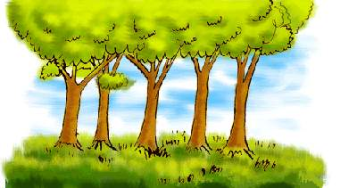
15.放小鸟

Slide 3
羽毛
非常
叫唤
决心
心想
一定
找孩子
翅膀
焦急
嘴巴
一闪一闪

Slide 4
着急 朝着窗外
对着我 跟着妈妈

Slide 5


我觉得这是一只（ ）的小鸟。

Slide 6
姑妈送我一只小鸟，绿色的羽毛，黄色的嘴巴，两只眼睛一闪一闪的，非常可爱。
绿色的
黄色的
一闪一闪

Slide 7
我把它关进笼子里，给它食吃，给它水喝，可它一动也不动

Slide 8


Slide 9
我把它关进笼子里，给它食吃，给它水喝，可它一动也不动

Slide 10
我很着急，不知道怎么办才好。

Slide 11
姑妈送我一只小鸟，绿色的羽毛，黄色的嘴巴，两只眼睛一闪一闪的，非常可爱。我把它关进笼子里，给它食吃，给它水喝，可它一动也不动。我很着急，不知道怎么办才好。

Slide 12



Slide 13
突然，小鸟朝着窗外叫起来。我抬头看去，原来窗外也有一只鸟在叫唤，那声音听起来多焦急呀！我想，一定是小鸟的妈妈找孩子来了。

Slide 14
那声音听起来多焦急呀！

Slide 15


Slide 17
我看了看笼子里的小鸟，决心放它回家去。

Slide 18
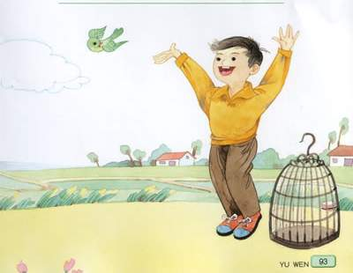

Slide 19

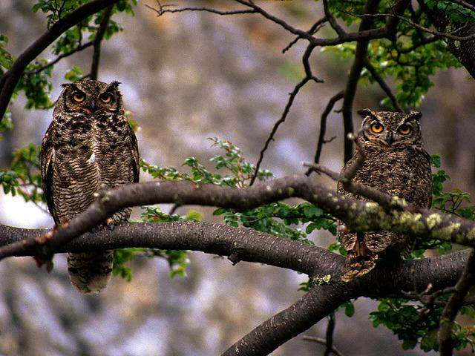
猫头鹰，又叫“捕鼠能手。”一只猫头鹰一个夏季能吃掉1000多只田鼠。

Slide 20
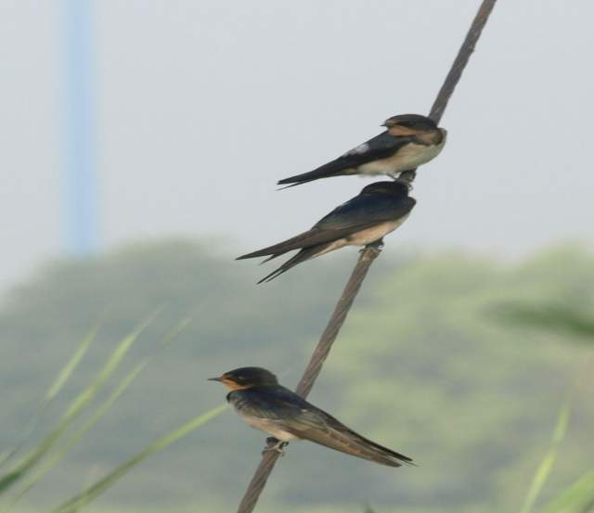
燕子：一窝燕子一个夏天能吃很多蝗虫，如果把这些蝗虫头尾连接起来，约有一千米左右长。

Slide 21
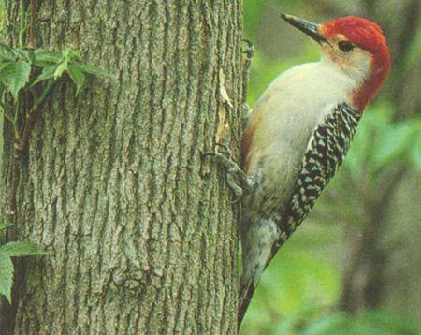
啄木鸟：“树木的医生”，一只啄木鸟可以保护500多亩森林。

Slide 22
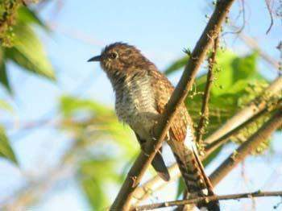
杜鹃：被称为“报春的使者”。一只杜鹃一年能吃五万多条松毛虫。

Slide 24
谢谢！

